Slide 1
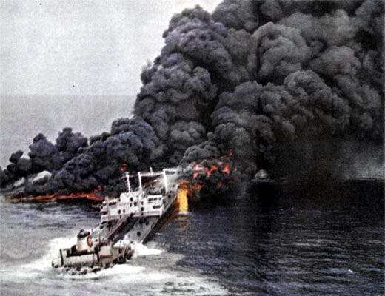

Slide 2
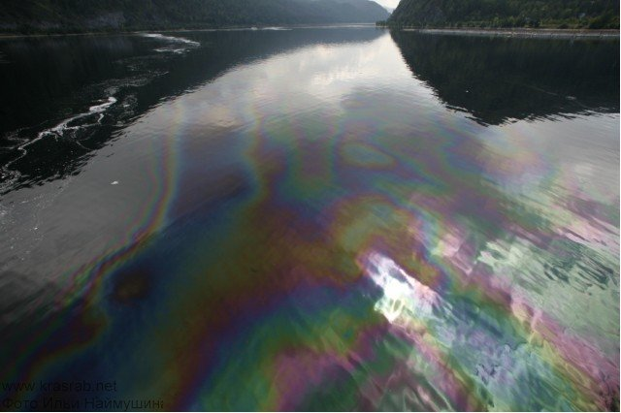

Slide 3
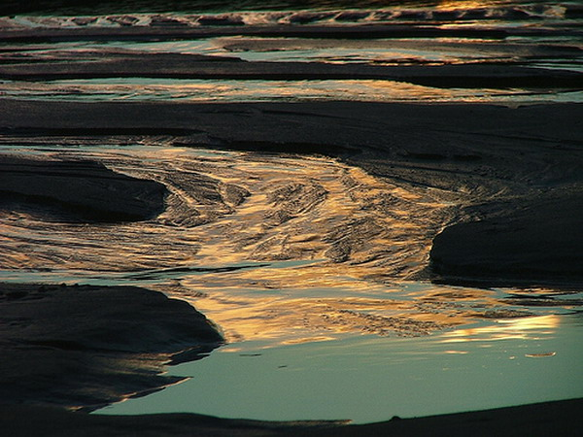

Slide 4
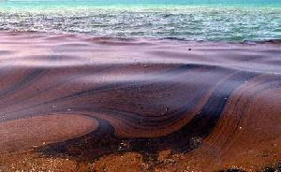
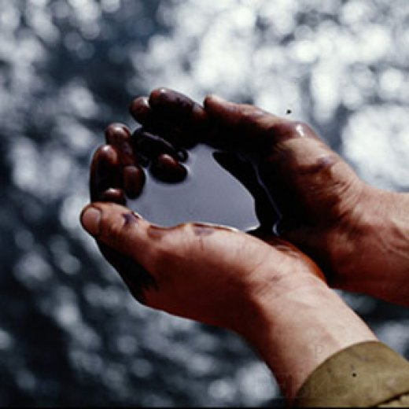

Slide 5
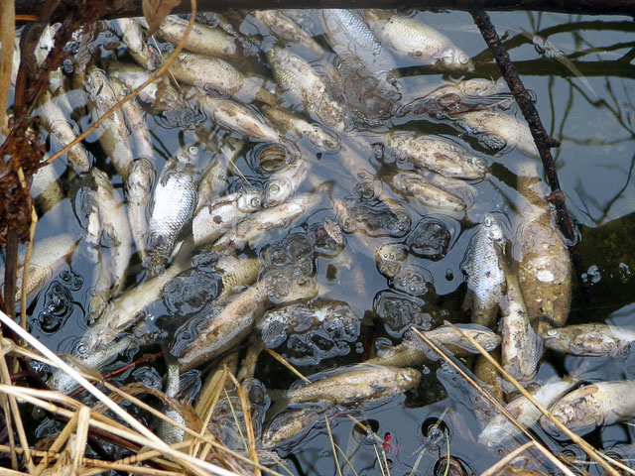

Slide 6
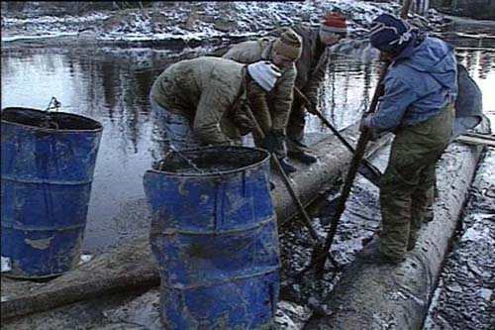

Slide 7
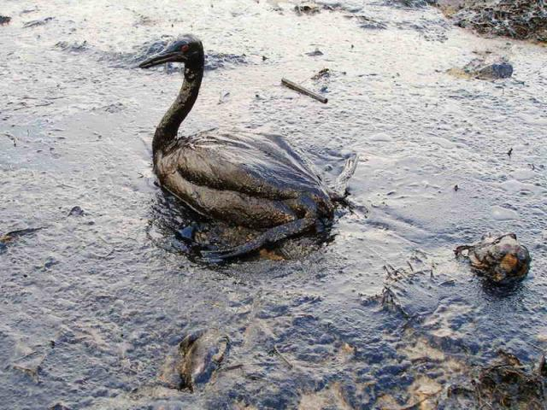

Slide 8
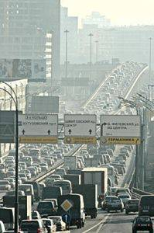
Для уменьшения выбросов вредных веществ в атмосферу необходимо
использовать очистные фильтры
Использовать водородное топливо, спирт и др.
Для борьбы с загрязнением вод нефтью использовать биологические, химические и механические методы
Использовать зольные шлаки в производстве строительных материалов

Slide 9
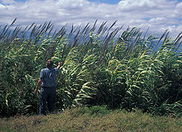
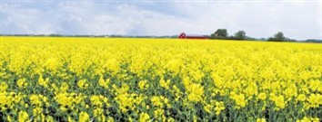
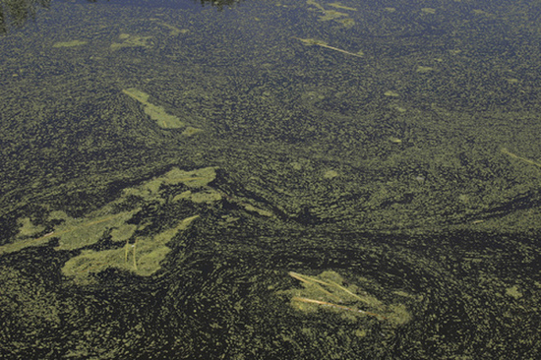
Бионефть:
На Филиппинах растёт дерево Ханга.
В Амазонии нашли дерево Капаибу
euphorbia latiris - сусликовое дерево

Slide 10
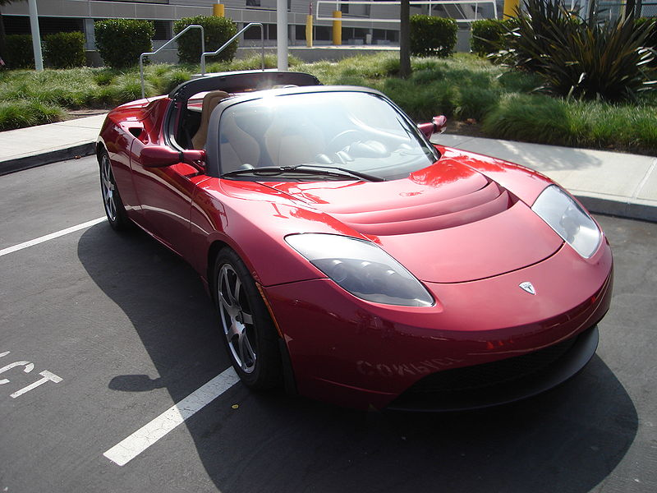

Slide 11
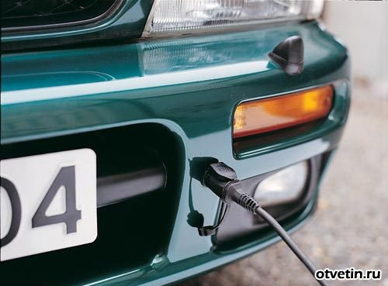

Slide 12
1. При сжигании топлива используется кислород из атмосферного воздуха, поэтому содержание О₂ в воздухе уменьшается. 2. Сжигание топлива сопровождается выделением углекислого газа в атмосферу. 3. Увеличение концентрации СО₂ в атмосфере приводит к парниковому эффекту, т. е. повышается температура Земли, и меняется её климат 4. При сжигании угля и нефти атмосфера загрязняется азотными и серными соединениями, вредными для организма человека. 5. Автомобильные двигатели ежегодно выбрасывают в атмосферу 2-3 тонны свинца. 6. При добыче нефти загрязняются моря и океаны.
влияние тепловых двигателей на окружающую среду

Slide 13
пути решения экологических проблем
Необходимо повышать эффективность сооружений, которые препятствуют выбросу в атмосферу вредных веществ
Добиваться более полного сгорания топлива в автомобильных двигателях. Техническое усовершенствование двигателей
Электростанции строить с замкнутым циклом водоснабжения.
Использование экологически чистых источников энергии
Бороться за экономию электроэнергии. Если каждый из вас выходя из комнаты, будет выключать свет, то он будет этим вносить небольшой вклад в охрану окружающей среды.

Slide 14
«Кромсаем лёд, меняем рек теченье,
Твердим о том, что дел невпроворот,
Но мы ещё придём просить прощенья,
У этих рек, барханов и болот!»
Р. Рождественский

Slide 15
Спасибо всем за внимание!

